Slide 1
اللغة الهولندية للمبتدئين Nederlands voor volledige beginners (ERK-level A1)
Titelpagina
يأتي برنامج التعليم الالكتروني هولندي -عربي نتيجة لجهود مشتركة لمركز اللغويات التطبيقية من جامعة هاسلت CommArt العالمية و فريق من المتطوعين من طلبة جامعة هاسسلت الناطقين بالعربية.
مؤلفو الوحدة الاصلية: أ جيلان ، ويلي كليسترز
Deze cloudmodule is een realisatie van het Centrum voor Toegepaste Linguïstiek van de Universiteit Hasselt (BE) en van Zuyd Hogeschool (NL).
Ze maakt deel uit van de reeks “Lingu@Com - Talen voor Beginners”, gelauwerd door het EU-programma “Life Long Learning”.
Voor de Arabische bewerking zorgden:
Ghadi Alkhatatbeh (Ajloun, JO), Abdullah Aydogan (Genk, BE), Hayat Boutarbouche (Casablanca, MA), Rana Dandis (Hebron, Palestine), Nazek Deyazada (Gaza Strip), Wael Ghazaleh (Homs, SY), Nadjis Madhloum (Bagdad, IR)
Coördinatie: prof. em. W. Clijsters (UHasselt, CommArt)
Native speakers

Slide 2
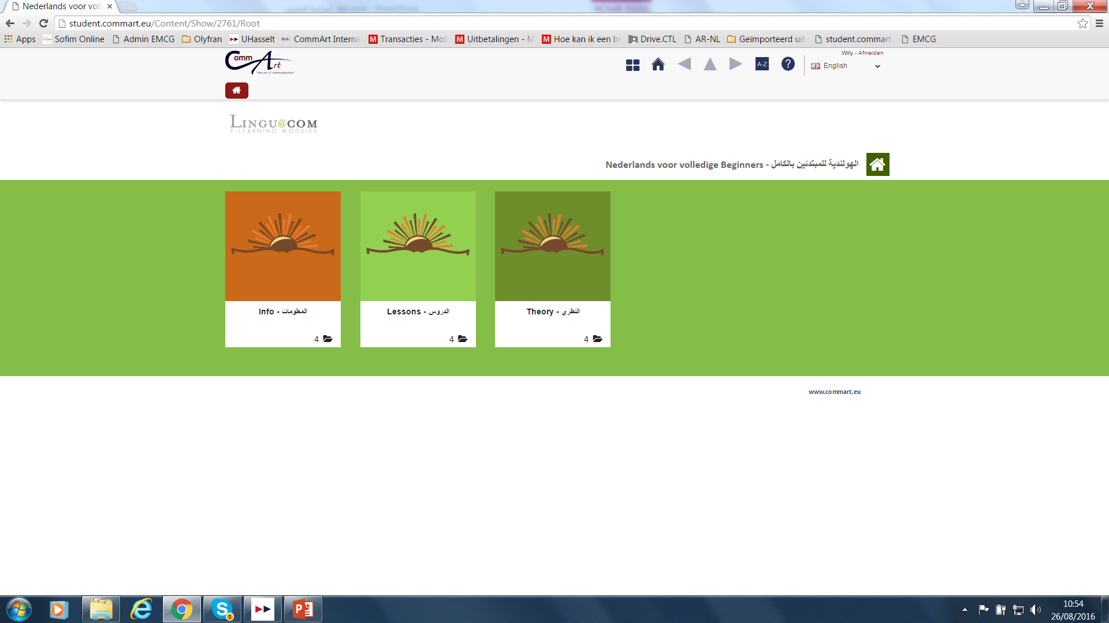
Inhoudelijke presentatie: 3 grote delen
Altijd hulp
Eenvoudige navigatieknoppen
Permanente toegang tot woordenboek
Aantal delen/hoofdstukken

Slide 3
OPBOUW-INHOUD: “Nederlands voor Arabisch sprekende beginners” (1)
Drie grote delen:
Info
Methode
Voorstelling Lingu@com-reeks
Voorstelling van het team medewerkers
Oefensessies
Theorie

Slide 4
OPBOUW-INHOUD: “Nederlands voor Arabisch sprekende beginners” (2)
Oefensessies: ingedeeld als hierna afgebeeld
BLOK 1 - BLOK 2 - BLOK 3 - BLOK 4
Kennismaking - Ontmoeting
Vrije tijd
Consumptie en diensten
Zich verplaatsen – Het weer

Slide 5
OPBOUW-INHOUD: “Nederlands voor Arabisch sprekende beginners” (3)
Elk blok acht oefensessies, dus 28 in totaal met een basisdialoog of -tekst + 4 herhalingssessies
Inhoud gebaseerd op Europees Refentiekader voor Moderne Talen (ERK), niveau A1
Hier als voorbeeld blok 1:
Elke sessie omvat een basisdialoog/-tekst met vertaling en woordenlijstje en 5 à 7 oefeningen.
Les 1 | Begroeten
Les 2 | Zich voorstellen
Les 3 | Zich inschrijven
Les 4 | Chatten
Les 5 | Naar het restaurant?
Les 6 | Afspreken
Les 7 | Openingsuren
Les 8 | Herhaling

Slide 6
OPBOUW-INHOUD: “Nederlands voor Arabisch sprekende beginners” (4)
Theorie : 4 delen
Spraakkunst (5 hoofdstukken)
Thematische woordenlijsten (10 lijsten)
Communicatieve situaties (10 situaties)
Kennis van cultuur (13 topics): zie volgende slide

Slide 7
Kennis van cultuur
Wat is dat?
De e-module omvat een animatiefilmpje voor de coaches waarin:
Wat is cultuur precies?
Hoe beïnvloedt cultuur taalgebruik?
13 topics worden behandeld voor de cursisten (bijvoorbeeld: hoe iemand begroeten, feestdagen, keuken en dranken, informeel taalgebruik, een bericht schrijven, je-jij-u-gij-ge …)

Slide 8
Voorbeeld basisdialoog 1.1: drie kleine stukjes dialoog
Waar ben ik in de module?
Naar begin
Navigatie
Afmelden
Contrastief woordenboek
Helpfunctie
Illustratie
Audioversie dialoog
Audio van dialoog in andere regionale variant van het Nederlands
Basisdialoog in doeltaal
Naar vertaling van de dialoog + woordenlijst van de sessie
Linken naar theorie

Slide 9
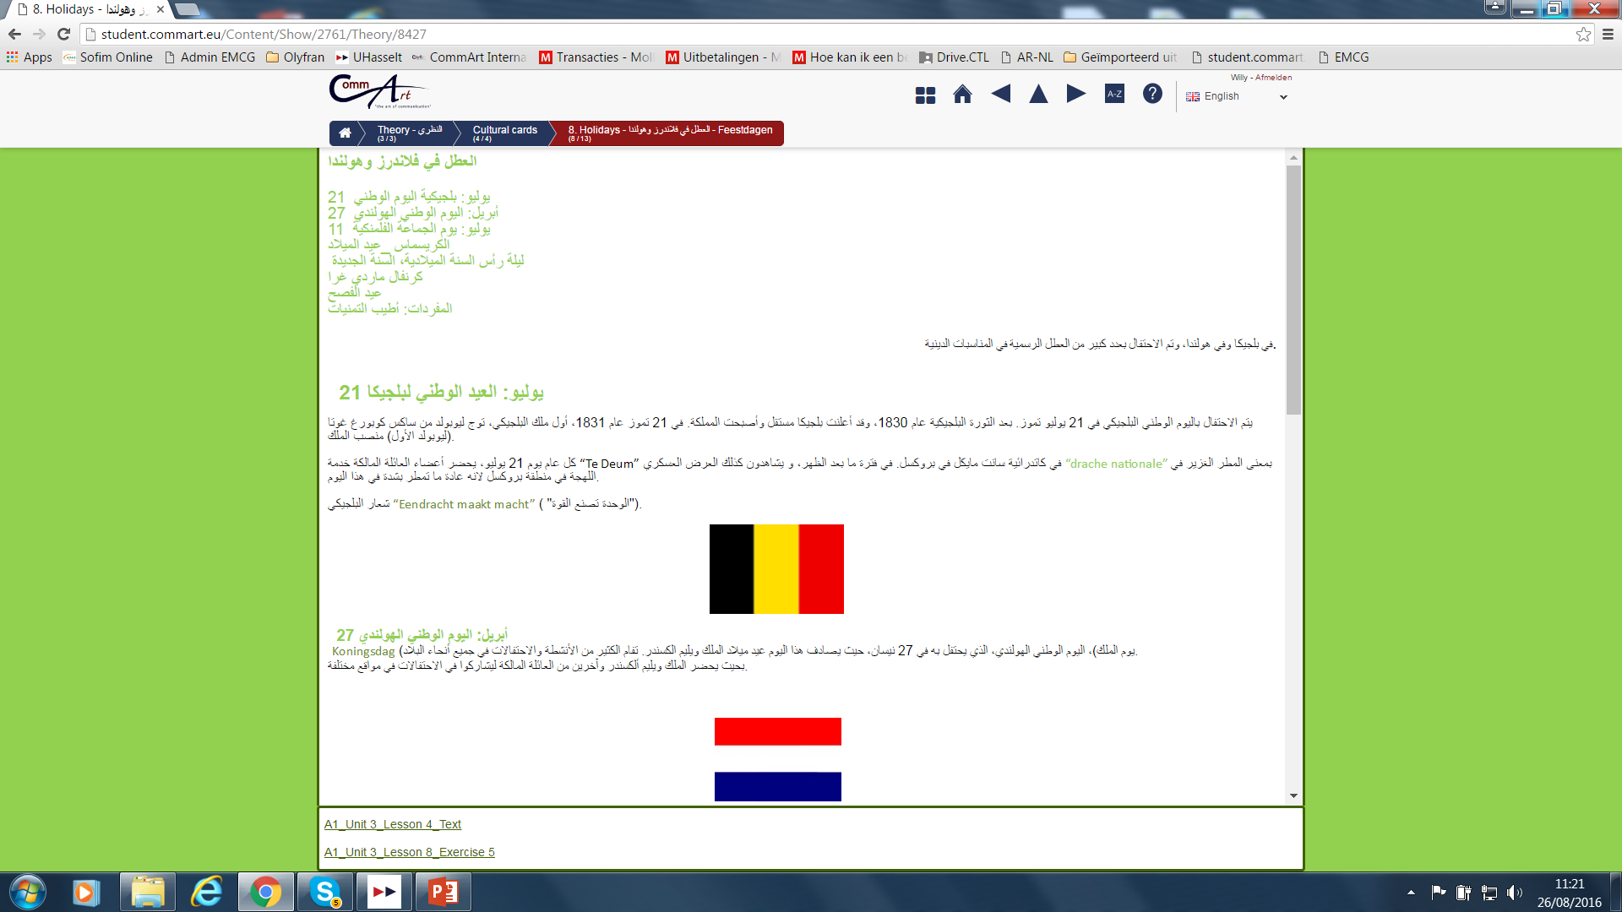
Voor twee major classes leerders:
inductief: van oefensessie naar theorie (zie vorige slide)
deductief: van theorie naar oefensessie (zie hieronder)
Theorie >
cultureel item>
vakanties
Links naar oefeningen

Slide 10
Oefeningtypes, o.m.
Microconversaties met opname van eigen rol/stem
Sleepoefeningen
Mondelinge vertaling met opname van eigen rol/stem
Keuze uit scroll
Audio slepen op figuur
Invuloefening aan de hand van tip
Zinnetjes maken met gegeven kernwoorden
… …

Slide 11
Voorbeeld multimediale sleepoefening
Audio
Invulpositie
Invulelementen
Gelinkte theorie
Aantal pogingen
Score op deze poging

Slide 12
Hulp met het oog op zelfstudie
Alle uitleg in brontaal (Arabisch)
Audio van basisdialoog in twee regionale varianten (NL en VL)
Vertaling van alle basisdialogen/-teksten
Oplossing van alle oefeningen
Mogelijkheid oefening meermaals op te lossen
Score na elke oefening
Contrastief woordenboek met twee gebruiksmogelijkheden:
Als een gewoon woordenboek
Als teksthulp: cursor op woord(vorm) en woordenboek haalt de uitleg op
(dit is een zeer krachtige helpfunctie!!!)

Slide 13
Configuratievereisten
Bruikbaar op pc,
mac,
tablet
en zelfs smartphone
mits internet beschikbaar is.
Best werken met Chrome, maar alle andere browsers zijn mogelijk.

Slide 14
Hoe deze cloudmodule gebruiken?
In de “info” van de module wordt een suggestie gegeven.
Best regelmatig een beetje doornemen, liever dan in één ruk veel.
Best regelmatig herhalen.
Voor de productieve oefeningen (dialoog, conversatie, debat, presentatie, schrijfoefening …) blijft een coach wenselijk.

